Slide 1



TẠO HÌNH : VẼ MẶT TRỜI VÀ HOA
Lớp nhà trẻ

Slide 2

Cô và trẻ cùng hát bài : “Cháu vẽ ông mặt trời”

Slide 3
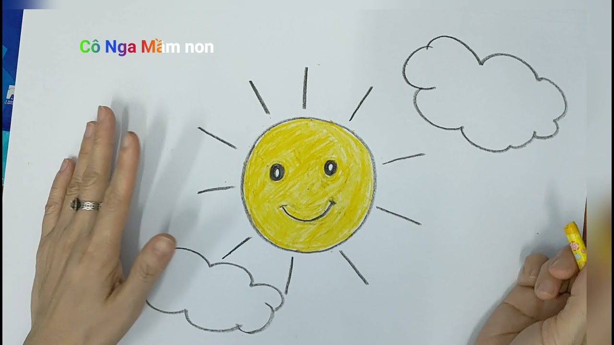

Cô hướng dẫn trẻ vẽ mặt trời và hoa

Slide 4

Sau khi thực hiện xong chúng mình nhớ cât đồ dung gọn gàng và rửa tay sạch sẽ nhé

